Slide 1



TURISMO RESPONSABILE

Slide 2
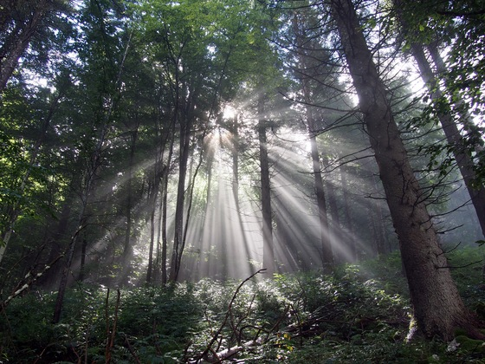
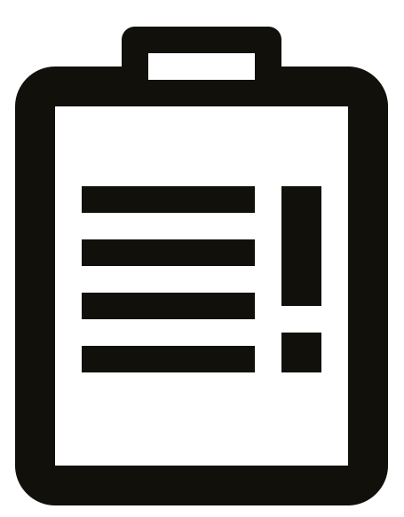




Slide 3
possibilità futura che un processo economico "duri" nel tempo
AMBIENTE
capacità di mantenere nel futuro i processi ecologici che avvengono all'interno di un ecosistema e la sua biodiversità
economia
ecosistema
equilibrio fra il soddisfacimento delle esigenze presenti senza compromettere la possibilità delle future generazioni di sopperire alle proprie
società

Slide 4
«Lo SVILUPPO sostenibile è quello sviluppo che consente alla generazione presente di soddisfare i propri bisogni senza compromettere la possibilità delle generazioni future di soddisfare i loro.»
Nord
AMBIENTE
economia
ecosistema
Generazione attuale
Generazione futura
società
SOSTENIBILITA’
Visione d’insieme dell’economia, della società
e dell’ecosistema
I processi economici, sociali ed ambientali sono strettamente legati tra loro e si influenzano a vicenda.
Sud

Slide 5
TURISMO RESPONSABILE
www.aitr.org
Il turismo responsabile è il turismo attuato secondo principi di giustizia sociale ed economica e nel pieno rispetto dell’ambiente e delle culture…

Slide 6
TURISMO RESPONSABILE
www.aitr.org
…riconosce la centralità della comunità locale ospitante e il suo diritto ad essere protagonista nello sviluppo turistico sostenibile e socialmente responsabile del proprio territorio…

Slide 7
TURISMO RESPONSABILE
www.aitr.org
…Opera favorendo la positiva interazione tra industria del turismo, comunità locali e viaggiatori.

Slide 8

TURISMO RESPONSABILE

Slide 9
TURISMO RESPONSABILE
Dal 2012 (anno in cui è nata NaturaValp) al 2015 c’è stato un incremento del +31%, passando da 31.000 a 41.000 presenze nei comuni di Bionaz, Oyace e Valpelline.
Bionaz ha aumentato le presenze dal 2012 al 2015 del +59% (da 12.465 a 19.878 presenze)
la Valle d’Aosta in generale negli ultimi 10 anni (2006 – 2015) ha registrato un -0,4%
Il comprensorio turistico del Gran San Bernardo, (del quale i comuni di riferimento di NaturaValp fanno parte), se togliamo i nostri dati, ha perso quasi il -10% da 80.542 del 2012 a 73.319 del 2015
Ollomont, comune dove si è investito sulla pratica dell’Eliski ha registrato un calo quasi del -40%, da 13.530 presenze del 2012 a 8.216 presenze del 2015
http://www.naturavalp.it

Slide 10
TURISMO RESPONSABILE
www.aitr.org

